Slide 1
Python程序设计初步
一、程序和程序设计语言
二、Python语言基础
三、结构化程序设计
四、函数
五、面向对象程序设计
六、文件读写

Slide 2
一、程序和程序设计语言
1. 程序
※ 生活中的程序：新生迎新会
① 主持人宣布迎新会开始，介绍出席迎新会的领导
② 校长讲话
③ 教师代表讲话
④ 新生代表发言
⑤ 主持人宣布大会结束
※ 计算机中的程序：求圆的面积
import math # 导入math模块
r=float(input("请输入圆半径：")) # 输入圆半径，并且转换为float类型
s= math.pi*r*r # 引用math库中的pi，计算圆的面积
print(“面积=”,s) # 输出圆的面积
程序：已是计算机的专用名词
为解决某个特定问题，使用某种程序设计语言编写的一组指令序列

Slide 3
2. 程序设计语言
一、程序和程序设计语言
2. 程序设计语言
1946年计算机诞生以来，程序设计语言有上千种
程序设计语言大概分为三类：机器语言、汇编语言和高级语言。
机器语言
由0和1组成的能被机器直接理解和执行的指令集合
计算1+2：10 001 010
低级语言
用英文助记符来表示机器指令
计算1+2：ADD 1，2
汇编语言
程序设
计语言
面向过程程序设计语言
高级语言
面向对象程序设计语言

Slide 4
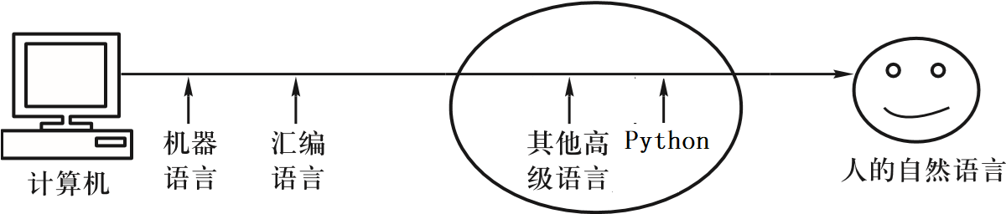
一、程序和程序设计语言
高级语言：面向自然语言和数学语言，远离机器的程序设计语言
① 面向过程程序设计语言
② 面向对象程序设计语言
BASIC、C
Python、C++、Java、Visual Basic

Slide 5
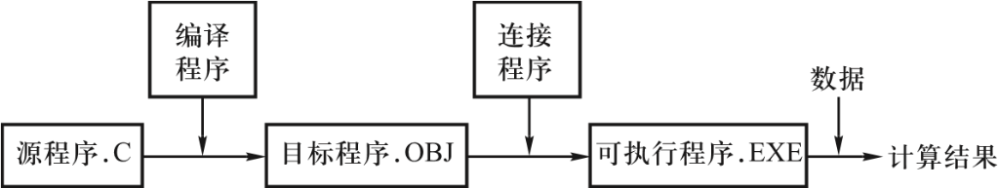
一、程序和程序设计语言
解释方式 解释器
翻译一条命令执行一条，即边翻译边执行，相当于同声翻译
高级语言程序
编译方式 编译器、编译程序
翻译、链接成可执行程序(.exe)
执行程序，相当于笔译
Python、Basic是解释型的、C/C++、C#是编译型的

Slide 6

一、程序和程序设计语言
3. Python简介
（1）荷兰Guido van Rossum1989年设计的
2000年10月 Python 2.0发布 2.X
2008年12月 Python 3.0发布 3.X 现在用3.X
（2）特点
优点：简单易学、简洁优美、自由∕开源软件、丰富强大的第三方库和生态好
缺点：运行速度慢
（3）应用广泛：数据分析、人工智能等

Slide 7
一、程序和程序设计语言
3. Python简介
（4）Python程序简单实例和基本概念
import math # 导入math模块
a=float(input("请输入系数a：")) # 输入系数a，转换成float类型，并且赋值给变量a
b=float(input("请输入系数b：")) # 输入系数b，转换成float类型，并且赋值给变量b
c=float(input("请输入系数c：")) # 输入系数c，转换成float类型，并且赋值给变量c
delta=b*b-4*a*c # 计算b²-4ac，并且赋值给变量delta
if delta>=0: # 判断delta是否≥0，若是则执行下面缩进的语句
x1=(-b+math.sqrt(delta))/(2*a) # 计算第1个根，并且赋值给变量x1
x2=(-b-math.sqrt(delta))/(2*a) # 计算第2个根，并且赋值给变量x2
print("x1=",x1,"\nx2=",x2) # 输出两个根
else:
print("方程没有实根。") #若delta≥0不成立，若是输出“方程没有实根。”
说明：缩进是Python的特色，表示层次关系
math.sqrt() ： math模块中的求平方根函数

Slide 8
一、程序和程序设计语言
※ Python程序的书写规则
① 注释——增加程序的可读性，它不被程序运行
单行注释：#
② 缩进——代码的逻辑从属关系
开发环境会自动缩进
一个语句块的缩进必须相同
③ 语句书写自由——通常一行只写一个语句，一个语句在一行上书写。
一行写多个语句：中间加 “;”
④ Python中大小写字母不同
Notes:
补充： 1. 多行注释： ''' …… '‘’
2. 长语句续行符：\

Slide 9
一、程序和程序设计语言
※ math库
函数 | 含 义 | 实 例 | 结 果
pi | 常数π | pi | 3.141592653589793
e | 常数e | e | 2.718281828459045
cos(x) | 返回x弧度的余弦值 | cos(0) | 1.0
exp(x) | 返回以e为底的幂，即e^{x} | exp(3) | 20.085536923187668
log(x) | 返回自然对数（以e为底） | log(10) | 2.302585092994046
log10(x) | 返回常用对数（以10为底） | log10(10) | 1.0
sin(x) | 返回x弧度的正弦值 | sin(0) | 0.0
sqrt(x) | 求x的平方根 | sqrt(9) | 3.0
tan(x) | 返回x弧度的正切 | tan(0) | 0.0

Slide 10
一、程序和程序设计语言
※ Python的函数
① 内置函数：直接使用
int()、float()、str()、eval()
range()
input()、print()
② 标准库：需要导入，如math
import math from math import *
math.sqrt(9) sqrt(9)
② 第三方库：或者需要安装，或者已经集成，如matplotlib

Slide 11
一、程序和程序设计语言
※ Python的函数
① 内置函数：直接使用
chr()、ord()
int()、float()、str()、eval()
range()
input()、print()
len()
② 标准库：需要导入，如math
import math from math import *
math.sqrt(9) sqrt(9)
③ 第三方库：或者需要安装，或者已经集成，如matplotlib

Slide 12
常用math常数和函数
一、程序和程序设计语言
函数 | 含 义 | 实 例 | 结 果
pi | 常数π | pi | 3.141592653589793
e | 常数e | e | 2.718281828459045
cos(x) | 返回x弧度的余弦值 | cos(0) | 1.0
exp(x) | 返回以e为底的幂，即e^{x} | exp(3) | 20.085536923187668
log(x) | 返回自然对数（以e为底） | log(10) | 2.302585092994046
log10(x) | 返回常用对数（以10为底） | log10(10) | 1.0
sin(x) | 返回x弧度的正弦值 | sin(0) | 0.0
sqrt(x) | 求x的平方根 | sqrt(9) | 3.0
tan(x) | 返回x弧度的正切 | tan(0) | 0.0

Slide 13
一、程序和程序设计语言
3. Python简介
（5）Python开发环境
IDLE Python内置的一个简洁的集成开发环境，使用第三方库时需要安装
Anaconda Python 的一个发行版，其中的Spder才是集成开发环境。
Anaconda下有大量的科学包，一般情况不需要安装新的第三方库
PyCharm 由JetBrains开发的Python IDE，支持Django和Google App Engine
VSCode 微软开发的现代Web和云应用的跨平台源代码编辑器

Slide 14
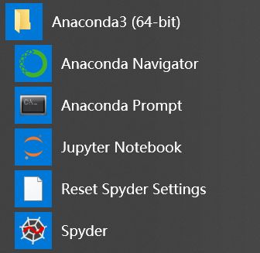
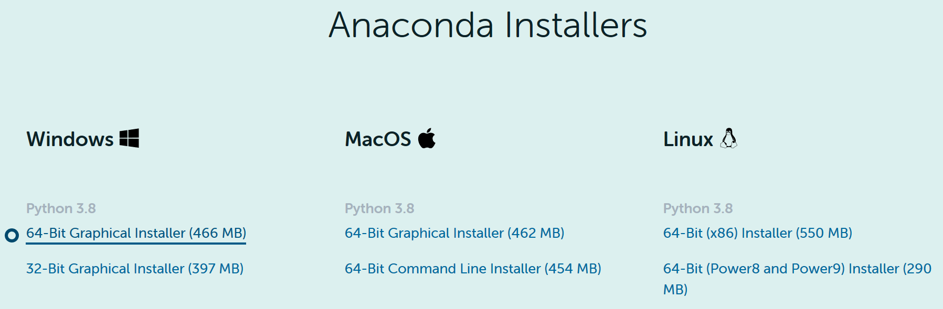
一、程序和程序设计语言
特点：集成度好，大多数第三方库都包括了
开发环境多窗口，便于调试和运行
安装成功后的开始菜单
https://www.anaconda.com/download//
Python开发环境与安装——Anaconda
Spyder开发环境
上课请从清华镜像https://mirrors.tuna.tsinghua.edu.cn/anaconda/archive/下载anaconda 5.3.1（64bit，最后一个）

Slide 15
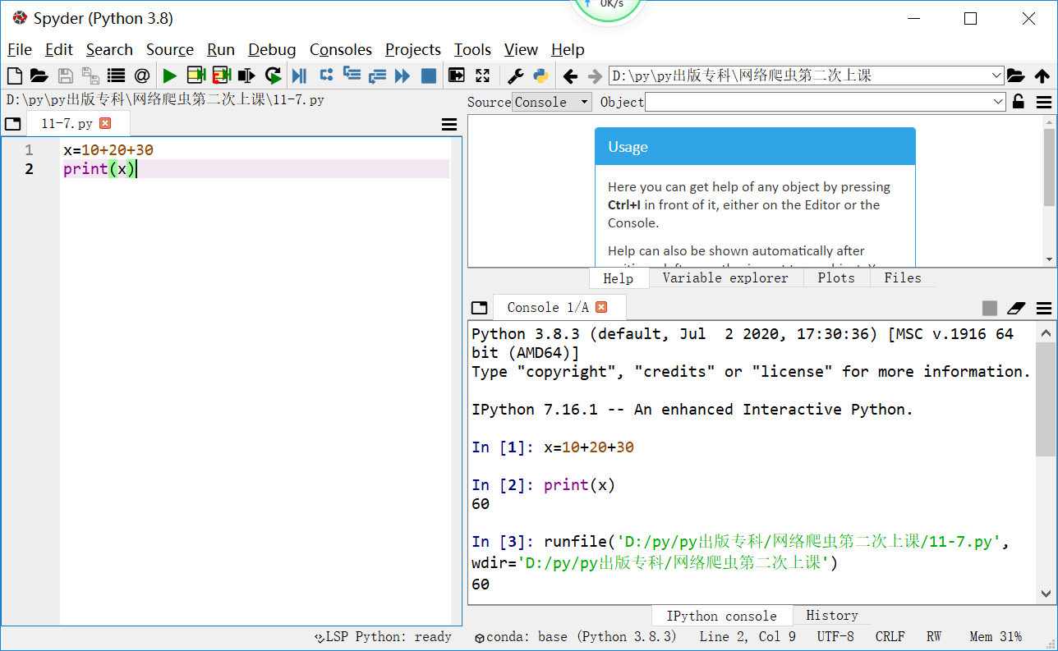
一、程序和程序设计语言
Spyder 编程、调试、运行、多窗口的集成开发环境
运行程序按钮
文件执
行方式
代码编辑窗口
Shell执行方式
控制台窗口

Slide 16
二、Python语言基础
1. 数据类型
2. 运算符和表达式
3. 数据的输入和输出

Slide 17
1.数据类型
Python提供的内置数据类型
整型int 例123
浮点数float 例123.0、 0.12345E+3
基本数据类型
复数complex
布尔型bool 例True、False
数据类型
字符串str 例 “123.0”
有序序列
列表list
元组tuple
组合数据类型
字典dict
无序序列
集合set

Slide 18
常量、变量和标识符
常量：则表示固定不变的数据，
从字面值可看出是什么类型的数据。
1230，1230.0，‘1230.0’三种不同类型的常量,而 1,230 是非法数据类型
变量：用来存储可能变化的数据
数学库函数
import math
r=float((input("输入半径 r："))
s=math.pi*r**2
print("s=",s)
r=float((input("输入半径 r："))
s=3.14*r*r
print("s=",s)
标识符：在程序中为处理的对象起个名字; 规则：字母或下划线开头，后面可跟字母、数字、下划线等字符。

Slide 19
2. 运算符和表达式
算术
字符串
逻辑
赋值

Slide 20
（1）算术运算符
取负
整除 取余
减
运算符：
- | ** | * / // % | + -
1 | 2 | 3 | 4
优先级：
利用运算符，输入秒数，以小时、分、秒形式显示
x =int(input("输入秒数")) #若输入3623
s = x % 60 # 求得秒 23
m = x //60 % 60 # 求得分钟 0
h = x // 3600 # 求得小时 1
print(h,":",m,":",s)
10/3
3.3333333333333335
10//3
3
10 % 3
1

Slide 21
x= int(input("请x的值：")) # 345
x1=x%10 # 取个位 5
x2=x//10%10 # 取十位 4
x3=x//100 # 取百位 3
y=x1*100+x2*10+x3 # 连接成一个三位数
print(y)
思考：如何将一个三位数倒置？
例如n=345，倒置后为543
进一步思考：如何将一个任意位整数倒置？
利用循环结构
利用字符串函数

Slide 22
写出如下Python表达式
import math
math.sin(45/180*3.14)+(math.exp(10)+math.log(10))/math.sqrt(x+y+1)
from math import *
sin(45/180*3.14)+(exp(10)+log(10))/sqrt(x+y+1)

Slide 23
算数运算的函数
import math
※ math库
函数 | 含 义 | 实 例 | 结 果
pi | 常数π | pi | 3.141592653589793
e | 常数e | e | 2.718281828459045
cos(x) | 返回x弧度的余弦值 | cos(0) | 1.0
exp(x) | 返回以e为底的幂，即e^{x} | exp(3) | 20.085536923187668
log(x) | 返回自然对数（以e为底） | log(10) | 2.302585092994046
log10(x) | 返回常用对数（以10为底） | log10(10) | 1.0
sin(x) | 返回x弧度的正弦值 | sin(0) | 0.0
sqrt(x) | 求x的平方根 | sqrt(9) | 3.0
tan(x) | 返回x弧度的正切 | tan(0) | 0.0

Slide 24
一、程序和程序设计语言
※ Python的函数
① 内置函数：直接使用
chr()、ord()
int()、float()、str()、eval()
range()
input()、print()
len()
② 标准库：需要导入，如math
import math from math import *
math.sqrt(9) sqrt(9)
③ 第三方库：或者需要安装，或者已经集成，如matplotlib

Slide 25
（2）字符串基本操作符
假定：st1="cde",st2="abcdefg"
操作符 | 描述 | 实例 | 结果
s1+s2 | 连接s1、s2两个字符串 | st1+st2 | 'cdeabcdefg'
n*s 或 s*n | 对字符串s复制n次 | 3*st1 或 st1*3 | 'cdecdecde'
s1 in s2 | 子串测试。s1若是s2的子串返回True,否则 False | st1 in st2 | True
s[i] | 索引操作,取索引为i的字符 | st2[3] 或 st2[-4] | 'd'
s[m:n:k] | 切片，取索引号为m到n(但不包括n),步长为k(缺省为1)的子串 | st2[2:5] st2[0:6:2] | 'cde' 'ace'

Slide 26
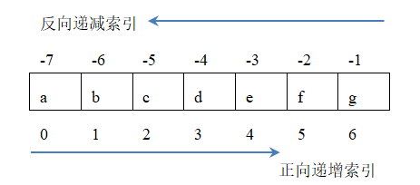
￭ 索引
字符串中的每个字符都是有索引号的，通过索引号和索引操作符"[]"可以获取单个字符。
索引方式：正向递增和反向递减
单个字符：字符串变量[i]
例 st2[3]与st2[-4]
都表示通过索引获取到字符：'d'。
使用双向索引的便利？
对于任意长度字符串s，取首字符：s[0]
取末字符：s[-1]
思考：身份证取出生年份？
310104195301014033
a[6:10]
切片操作

Slide 27
（3)逻辑或布尔类型和处理
a=10;B=20;C=50
a+b>100 and c==50
布尔数据类常量：True False
关系运算：关系运算符 >、>=、 <、<=、==、!= 优先级相同
逻辑运算：逻辑运算符 not、and、or 三个级别
例 选拔优秀学生。若选拔优秀生的条件为：年龄(Age)小于19岁，
三门课总分(Total)高于280分且其中有一门为100分，如果其表达式写为：
age<19 and total >280 and mark1 ==100 or mark2 ==100 or mark3==100 ？
(
)
思考：如何使得表达式正确又不会混淆？

Slide 28
（4）赋值运算符 =
作用：对变量赋值。Python中提供了多种赋值形式：
简单赋值 最常见形式
形式： 变量名＝表达式
作用：计算右边表达式的值，再将值赋给左边的变量。
例如：y=x**2+6
注意：赋值号的左边只能是变量，不能是常量、表达式。
下面均为错误的赋值语句：
sin(x)=x+y #左边是表达式（函数）
5=sqrt(s)+x+y #左边是常量
x+y=z #左边是表达式
复合赋值运算符： +=、-=、*=、/=、//=、%=、**=

Slide 29
3.数据的输入和输出
数据的输入
数据的输出

Slide 30
（1）数据的输入
利用input()函数，形式：
input([提示字符串])
注意：函数调用返回的是字符串类型；
可通过int()、float()类型转换函数进行所需类型转换；
也可通过eval()函数对多个变量进行输入和智能的转换。

Slide 31
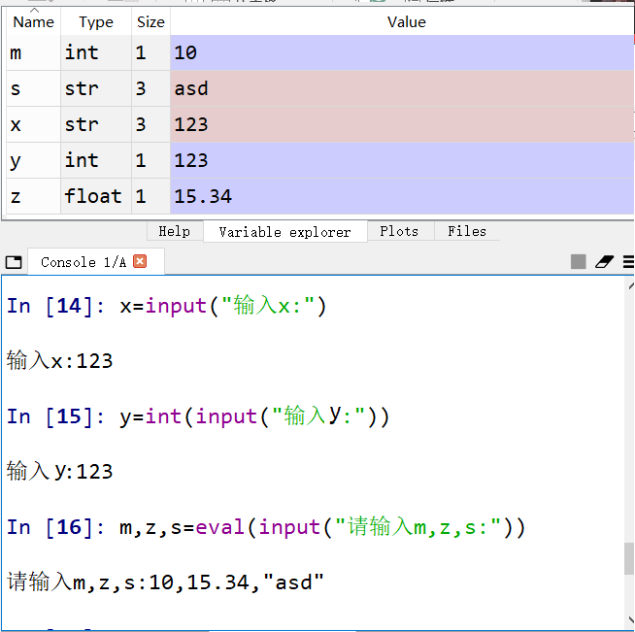

Slide 32
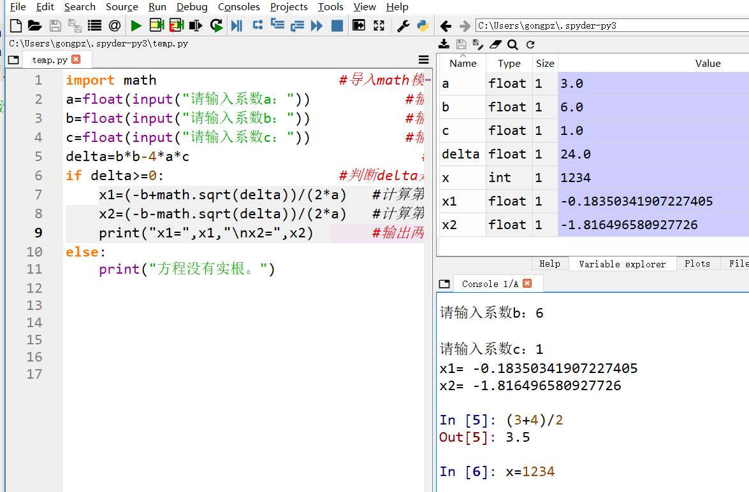
（2）数据的输出
表达式方式
在IDLE、Spyder控制台
窗口交互状态下：
可直接显示表达式的值，
常用于数据的检查。

Slide 33
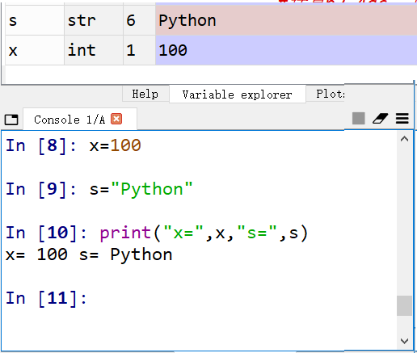
（2）print函数
形式：
print([输出项列表][,sep=分隔符][,end=结束符])
输出项列表：以逗号分隔的表达式；
sep表示各输出项间的分隔，缺省为空格；
end表示结束符，缺省print执行结束后会自动换行。

Slide 34
三、结构化程序设计
1.顺序结构
2.选择结构
3.循环结构
Notes:
上一讲介绍了对数据文件的访问,虽然数据文件可以长期保存数据,但利用数据文件有缺点:对于存放大量数据管理和使用不方便,都要通过编程者实现,而且共享性差.
利用数据库技术和SQL命令可方便\快速地管理和使用数据.
作为在VB.NET程序设计课程的一讲内容，我们试图从最简便的方法来介绍如何访问数据库,理解如何在VB.NET环境下简单数据库应用程序开发的过程.
本讲涉及一下4部分内容

Slide 35
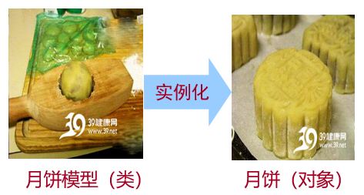
程序设计的发展--经历了三个阶段
初期程序设计
结构化程序设计
面向对象程序设计
……..
……..
………….
……..
………..
……
……………
……..
把数据和对数据处理的过程抽象成类，由类产生各自对象。
属性
方法
类
一碗面条式程序（BS）
一串珠子
效率高，但可读性差、可维护性和通用性更差
可维护性、代码重用性好
功能分解、逐步求精、可读性好
代码重用性差

Slide 36
结构化程序设计三种基本控制结构
语句块1
True
False
False
条件
条件
语句块2
语句块1
True
语句块2
…
语句块
语句块n
本章目录
选择结构
顺序结构
循环结构
每种控制结构单入口单出口，构成的程序结构清晰、易于调试和维护。
任何程序都是由这三种基本控制结构构成。

Slide 37
1.顺序结构
按语句出现的次序依次执行。
Python的IDLE、 Spyder控制台窗口
交互状态下执行的系列语句实质就是顺序结构。
Notes:
在结构化程序设计中提供了三种基本控制结构:顺序、选择、循环。
顺序结构是按照语句出现的先后顺序依次执行。

Slide 38
简单程序的结构
一般程序中顺序结构的常用简单语句:赋值语句和输入/输出语句（函数）等。
简单程序
输入数据
input()函数
计算等处理
赋值语句
输出结果
print()函数

Slide 39
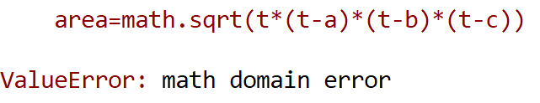
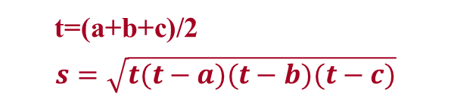
输入三角形三条边长，计算面积并显示结果。
分析:已知三条边边长，计算三角形面积，利用海伦公式即可求得：
t=(a+b+c)/2
$$s=\sqrt{t(t−a)(t−b)(t−c)}$$
# 输入三角形三条边，求三角形面积
import math # 导入math模块
a,b,c=eval(input("输入a,b,c: "))
t=(a+b+c)/2
area=math.sqrt(t*(t-a)*(t-b)*(t-c)) # 调用math模块的sqrt函数
print("三角形面积=",area)
程序运行:
输入a,b,c: 3,4,5
三角形面积= 6.0
输入a,b,c: 1,2,3
三角形面积= 0.0
输入a,b,c: 1,1,3
问题1：没有考虑不能构成三角形情况
需要利用选择结构来解决此问题

Slide 40
2.选择结构——if语句的三种形式
单分支语句
双分支语句
多分枝语句
if 条件 :
语句块
if 条件1:
语句块1
elif 条件2:
语句块2
…
[else:
语句块n+1 ]
注意：
":"表示内嵌语句块，语句块由相同缩进的语句组成。
作用：条件为True执行语句块
if 条件:
语句块1
else:
语句块2
作用：根据条件决定执行哪个分支
最多执行一个分支、若无else则有可能
一个分支也不执行。
作用：条件为True执行语句块1，
否则执行语句块2

Slide 41
if语句(单分支结构）例
解决问题1:输入三角形三条边长a、b、c，对能构成三角形的求其面积。
分析: 构成三角形的前提条件是两边之和大于第三边。
合理边长的条件表达式如何表示？
a+b>c and b+c>a and a+c>b
b
a
S
c
import math # 导入math模块
a,b,c=eval(input("输入a,b,c: "))
if a+b>c and b+c>a and a+c>b :
t = (a + b + c) / 2
area=math.sqrt(t*(t-a)*(t-b)*(t-c))
print("三角形面积=",area)
输入三条边长
边长合理？
False
True
计算面积并显示
问题2:不能构成三角形的信息没有显示

Slide 42
if…else语句(双分支结构）例
解决问题2: 输入三角形三边长a、b、c，能否在输入边长不合理的情况下，
给出相应的友好提示？
输入三条边长
import math
a,b,c=eval(input("输入a,b,c: "))
if a+b > c and b+c > a and c+a > b :
t=(a+b+c)/2
area=math.sqrt(t*(t-a)*(t-b)*(t-c))
print("三角形面积=",area)
else:
print("不能构成三角形")
True
False
边长合理？
计算面积并显示
提示
本章目录
42

Slide 43
if…elif…else 语句（多分支结构）例
进一步思考:输入三角形三边长a、b、c，判断是何种类型三角形？
边长不合理、等边、等腰、任意
a,b,c=eval(input("输入a,b,c: "))
if not(a+b>c and b+c>a and c+a>b):
print("不能构成三角形")
elif a==b and b==c:
print("等边三角形")
elif a==b or b==c or a==c:
print("等腰三角形")
else:
print("任意三角形")
输入三条边长
False
边长不合理？
False
True
等边三角形
True
False
等腰三角形
True
提示信息
提示信息
提示信息
提示信息

Slide 44
多分支结构应用例
>=90 80~89 70~79 60~69 <60
优 良 中 及格 不及格
输入一个学生百分制成绩转换成五级制。
mark=int(input("输入成绩："))
if mark>=90:
grade="优"
elif mark>=80:
grade="良"
elif mark>=70:
grade="中"
elif mark>=60:
grade="及格"
else:
grade="不及格"
print("五级制成绩为：",grade)
思考：如下改动能实现正确转换？
mark=int(input("输入成绩："))
if mark>=60:
grade="及格"
elif mark>=80:
grade="良"
elif mark>=70:
grade="中"
elif mark>=90:
grade="优"
else:
grade="不及格"
print("五级制成绩为：",grade)
80<mark<=89

Slide 45
3.循环结构
计算机最擅长的功能之一:
按规定的条件，重复执行某些操作。
Python中提供了主要的两类循环语句:
￭ for语句(一般已知循环次数）；
￭ while语句(一般未知循环次数)。

Slide 46
问题1:
将一个学生成绩进行百分制转换成五级制，现在要将一个班级100个学生成绩转换，如何实现？
if mark>=90:
grade="优"
elif mark>=80:
grade="良"
elif mark>=70:
grade="中"
elif mark>=60:
grade="及格"
else:
grade="不及格"
for i in range(1,101):
输入一个学生成绩
输出转换结果
一个学生成绩转换功能
一个学生成绩转换功能

Slide 47
问题2:
若要处理若干个学生成绩，当输入成绩<0结束，如何实现？
if mark>=90:
grade="优"
elif mark>=80:
grade="良"
elif mark>=70:
grade="中"
elif mark>=60:
grade="及格"
else:
grade="不及格"
读入一个人成绩mark
while mark>=0:
输出转换结果
读入下一个学生成绩
一个学生成绩转换功能
一个学生成绩转换功能

Slide 48
for循环语句
一般程序设计语言中for语句用于循环次数已知的循环结构
Python中，利用for语句遍历序列中的成员。
形式:
for 变量 in 序列:
语句块
依次取序列中的一个元素赋值给变量
无元素可取
作用:从左到右按顺序取序列中的一个成员赋值给变量，
对每一次成功的赋值都执行一次语句块（循环体)。
可取到元素
语句块
注意:
（1）序列可以是常用的range()函数，
也可以是字符串、列表、元组、集合等，
（2）循环的次数由序列中的成员个数决定。
（3）书写规则序列后要有冒号、语句块要右缩排。
for语句的下一语句
for语句执行流程图

Slide 49
range函数
用于创建一个整数列表，常用于for语句中，实现循环控制的功能。
形式：range([start,]end[,step])
作用：产生一个以start初值， end为终值（不包含），步长为step的序列
start缺省为0， step缺省为1；函数返回的结果是一个以step为步长
例:range函数的使用
In [17]: list(range(10)) # 产生从0开始到9的数字序列
Out[17]: [0, 1, 2, 3, 4, 5, 6, 7, 8, 9]
In [18]: list(range(3,10)) # 产生从0开始到9的数字序列
Out[18]: [3, 4, 5, 6, 7, 8, 9]
In [19]: list(range(1,10,3)) # 产生从1开始、以步长为3、不到10的数字序列
Out[19]: [1, 4, 7]

Slide 50
例：计算1+2+3+……+100的和
（1）循环控制的序列是range()函数
sum=0
for i in range(1,101):
sum=sum+i
print("1+2+3+...+100=:",sum)
思考:计算1~100的偶数和？
方法一、在循环体内加条件判断
sum=0
for i in range(1,101):
if i % 2==0:sum+=i
print("1~100的偶数和=:",sum)
方法二、在range函数中控制
sum=0
for i in range(2,101,2):
sum+=i
print("1~100的偶数和=:",sum)

Slide 51
（2）循环控制的序列是字符串
例：输入一身份证号，判断其符合规则否？
规则：长度为18位、前面17位数字、最后一位数字或“x”小写字母。
-1
遍历法
3 | 1 | 0 | 1 | 0 | 4
0 | 1 | 2 | 3 | 4 | 5
1 | 9 | 5 | 3 | 0 | 1
6 | 7 | 8 | 9 | 10 | 11
0 | 1 | 4 | 0 | 3 | 3
12 | 13 | 14 | 15 | 16 | 17
索引
下标法
no=input("输入身份证号:")
if len(no)!=18: # 身份证长度
print("身份证位数不是18位,错")
elif no[-1] not in "0123456789x" : #最后一位
print("最后一位非数字或x，错")
else:
for i in range(0,len(no)-1) : # 前17位数字
if no[i] not in "0123456789":
print("第 ",i+1, "位非数字")
for c in no[0:17] :
if c not in "0123456789":
print(c, "非数字")

Slide 52
while循环语句
一般用于未知循环次数
False
形式:
while 条件:
语句块
条件？
True
语句块
根据表达式的值为先判断，若为True，则执行语句块(循环体)；
否则退出循环，执行while语句的下一句语句。
注意:为了防止死循环，在循环体内一般有向循环条件终止方向发展的语句

Slide 53
例:for完成的求1~100的偶数和，改用while实现
sum=0
for i in range(2,101,2):
sum=sum+i
sum = 0
i = 2
while i < 101:
sum = sum + i
i = i + 2

Slide 54
思考：对用户来说为提高命中率，使用什么策略？
例 猜数游戏
由计算机随机生成一个1~100之内的整数x，
然后由用户来猜这个数guess，根据用户猜测的数分别给出不同的提示文字，统计猜中的次数。
计算机随机产生一个数x
输入一个猜的数guess
import random
x=random.randint(1,100)
guess=int(input("猜一个数"))
n=1
while guess!=x:
if guess>x:
print(“高了")
else:
print("小了")
n=n+1
guess=int(input("猜错了，再猜一次"))
print("恭喜你，猜中了！")
print("你猜了",n,"次")
猜的次数计数n=1
False
x
!=guess
True
x与guess
比较，显示高了或者低了的信息
计数
再输入一个猜的数guess
显示结果 n为最大公约数

Slide 55
四、函数的调用和定义
1．已定义函数
（1）内置函数：直接调用
int()、float()、str()、eval()
range()
input()、print()
（2）标准库中函数：需要导入，如math
导入形式：import math from math import *
使用形式：math.sqrt(9) sqrt(9)

Slide 56
四、函数的调用和定义
1．已定义函数
（3）第三方库：或者已经集成，或者需要安装
※ numpy已经集成在Anaconda，可直接使用
导入形式：import numpy # 随机生成10个均值为0、标准差为1的数据
使用形式：numpy.random.normal(0,1,10)
导入形式：import numpy as np # 定义别名
使用形式：np.random.normal(0,1,10) # 使用别名，简化书写
※ 需要安装
① 进入Anaconda Prompt
② 执行pip install 库名
例如：pip install rsa
Notes:
（1）numpy.random.normal(loc=0,scale=1e-2,size=shape)
■ loc：均值
■ scale：标准差
■ size：数量

Slide 57
四、函数的调用和定义
2．自定义函数
调用时：① 先执行主函数
② 把实在参数的值按顺序依次传递给形式参数
3→x 4→y
③ 执行函数体，执行到return语句，则结束调用，表达式的值作为函数值返回
若没有return语句，则执行到函数体的结束，函数没有值
④ 继续执行主函数
函 数：
def myfun(x,y):
t= 2*x*x+y
return t
s=myfun(3,4)
print(s)
def 函数名(形式参数表):
函数体
return 表达式
主程序：

Slide 58
四、函数的调用和定义
3．调用形式
（1）位置参数：形式参数引用对应的实在参数的值
def myfun(x,y):
t= 2*x*x+y
return t
s=myfun(3,4)
print(s)

Slide 59
四、函数的调用和定义
3．调用形式
（2）关键字参数：指定形式参数的值
def myfun(x,y):
t= 2*x*x+y
return t
s=myfun(y=4, x=3)
print(s)
形式参数=参数值

Slide 60
四、函数的调用和定义
3．调用形式
（3）位置参数和关键字的混合调用
要求：前面是位置参数，后面是关键字参数
def myfun(x,y):
t= 2*x*x+y
return t
s=myfun(3, y=4)
print(s)

Slide 61
五、面向对象程序设计
1．类和对象
2．对象的三要素
属性：张三.身高 李四.体重
张三.身高=175 李四.体重=李四.体重-10
方法：张三.走路(8000) 李四.选课("高等数学")
类 | 对象、实例
class | object、instance
抽象 | 具体
人类 | 张三、李四
汽车 | 路上行驶的一辆辆车
点 | 一个个点
事件较复杂不介绍
Notes:
（1）numpy.random.normal(loc=0,scale=1e-2,size=shape)
■ loc：均值
■ scale：标准差
■ size：数量

Slide 62
五、面向对象程序设计
3．面向过程程序设计和面向对象程序设计
将字符串的英文字母大小写转换
※ 面向过程程序设计
s="Tongji University"
t=""
for c in s:
if "A"<=c<="Z":
t=t+chr(ord(c)+ord("a")-ord("A"))
elif "a"<=c<="z":
t=t+chr(ord(c)+ord("A")-ord("a"))
else:
t=t+c
print(t)
※ 面向对象程序设计
s="Tongji University"
t=s.swapcase()
print(t)
t=s.swapcase()
对象 方法
Notes:
（1）numpy.random.normal(loc=0,scale=1e-2,size=shape)
■ loc：均值
■ scale：标准差
■ size：数量

Slide 63
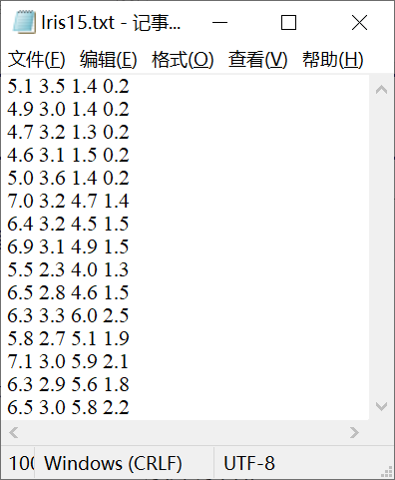
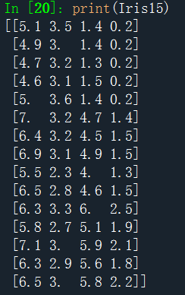
六、文件读写
1．文件中的数据读到矩阵
Iris15.txt文件中有15朵鸢尾花的数据
数据之间用空格分隔，全是数值数据
读文件到矩阵
import numpy as np
Iris15=np.loadtxt ("C:\\Test\\ Iris15.txt")
Iris15就是一个矩阵
Notes:
（1）numpy.random.normal(loc=0,scale=1e-2,size=shape)
■ loc：均值
■ scale：标准差
■ size：数量

Slide 64
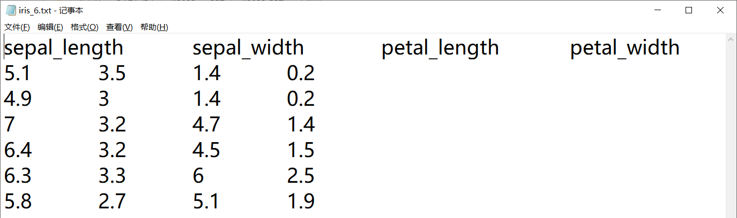
六、文件读写
1．读文件
np.loadtxt("C:\\Test\\Data.txt",skiprows=1,delimiter=",")
※ delimite指定数据之间的分隔符
若是逗号，则使用关键字参数：delimiter=","
※ skiprows=n
跳过前n行，默认值n为0。
Iris6=np.loadtxt (r"D:\dj2022\PPT\iris_6.txt",skiprows=1)
Notes:
（1）numpy.random.normal(loc=0,scale=1e-2,size=shape)
■ loc：均值
■ scale：标准差
■ size：数量

Slide 65
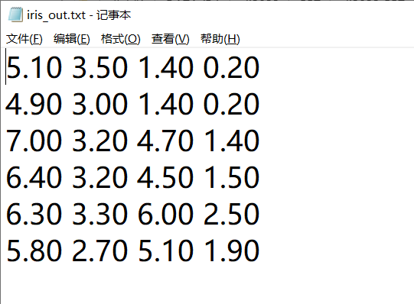
六、文件读写
2．矩阵中的数据写到文件
np.savetxt("C:\\TEST\\New_Iris15.txt",Iris15)
np.savetxt(r"D:\dj2022\PPT\iris_out.txt",Iris6 ,fmt="%3.2f")
指定格式：宽度3位，小数点后一位

